Slide 1

Мастер – класс для педагогов
«Игры с кинетическим песком»

Slide 2
Задачи: знакомство с кинетическим песком и его свойствами; организация упражнений с кинетическим песком по их целевому назначению в образовательной деятельности. Оборудование и материал: лоток с кинетическим песком, совочки, лопаточки, бусины, небольшие игрушки – звери; информационные раздаточные материалы с советами по организации работы с кинетическим песком и его хранением.

Slide 3
Игры и упражнения с кинетическим песком позволяют : Развивать мелкую моторику Совершенствовать сенсорное восприятие Осуществлять подготовку руки к рисованию и письму Развивать речь Развивать творческое мышление Вовлекать с сюжетно – ролевые игры Тренировать внимание Расслабляться и успокаиваться

Slide 4
1. Развитие мелкой моторики. Кинетический песок помогает развитию мелкой моторики. Его можно сжимать, прихлопывать, тромбовать . Можно надавливать пальцами, выполнять тычки, защипывать – для развития указательных пальчиков и щипкового захвата. Из песка можно сделать шарики или разгладить поверхность скалкой-это развивает двусторонние навыки. Можно копать его совком, как обычный песок, резать пластмассовым ножиком. Эти упражнения тренируют захват и учат пользоваться инструментами. (вместо совочков можно для разнообразия брать разные ложки, лопатки и т.д.) Разровняйте поверхность песка и дайте малышу формочку или небольшую чашку. Можно просто нажимать на перевернутые формочки, чтобы получать отпечатки. Так будут развиваться мышцы пальчиков и рук.

Slide 5
2. Сенсорное восприятие. Кинетический песок – идеальный сенсорный материал для детей, которым необходимы новые тактильные ощущения. Малыши любят все трогать, поэтому с удовольствием играют песком, мнут его, пропускают сквозь пальцы. Бывает, что ребенка не оторвать от лотка песочницы. Подобные занятия успокаивают и положительно влияют на умение сосредоточиться. Несмотря на то, что он обладает свойствами влажного песка, он мягкий, сухой и немного прохладный на ощупь. Он не застревает под ногтями, не липнет, не колется. Именно кинетический песок широко применяется для занятий трудотерапией с детьми с аутизмом и отклонением в развитии.

Slide 6
Формы.
Учить формы с помощью кинетического песка – одно удовольствие. Формы вылепить просто, например с помощью фигурок от игр. Если их нет – воспользуйтесь формами для выпечки или столовым ножом.

Slide 7
Рисование и подготовка руки к письму. Развитие речи.
Знаете ли вы, что сенсорные занятия с таким материалом, как кинетический песок, могут реально помочь детям развивать речь и улучшить языковые навыки? Это просто игра в куличики, это взаимодействие между ребенком и «партнером по общению». Простые, но очень важные правила: не торопитесь и будьте рядом. Подстройтесь под малыша, найдите зрительный контакт. Пусть ребенок станет ведущим, рассказывает, комментирует и задает вопросы. Как помочь ребенку заговорить, используя простые приемы игры, - это отдельная и достаточно обширная тема.
Игра «В поиске клада»
Спрятать бусины (или игрушки от киндер – сюрприза), ребенок их ищет. Из бусин в дальнейшем можно собрать бусы или зверюшек можно построить друг за другом или посадить в поезд.
До того, как ребенок начнет учиться писать ручкой, полезно предоставить ему возможность попробовать рисовать и отрабатывать навыки предварительного письма на различных «сенсорных поверхностях». Кинетический песок идеально подходит для этих целей. Дети могут рисовать пальцами или небольшими «приспособлениями» (счетными палочками, зубочистками, палочками от мороженого, неподточенными карандашами). Пусть рисуют черточки, каракули, геометрические фигуры, повторяют написание букв по вашему примеру. Это даст им дополнительные сенсорные навыки и поможет приобрести опыт письма даже без письменных принадлежностей.

Slide 8
Развитие творческого мышления
Кинетический песок – материал, «открытый» для фантазии (то есть нет определенного и единственного способа, как с ним можно играть). Песок развивает в детях творческие способности. У ребенка формируется определенный опыт, он открывает для себя новые и новые цепочки «идея – воплощение деятельности двигательная активность - результат». При работе с «открытым материалом» ребенок сначала думает, как именно использовать эту «субстанцию». Потом идея процесс обдумывания плана действий. Ну и самое приятное – получение результата.
Упражнение «Укрась коврик».
Цель: продолжить закреплять представление о свойстве кинетического песка сохранять отпечатки, развивать умение распределять рисунок в уголках и в центре квадрата, прямоугольника, способствовать активации творческой активности.

Slide 9
Ролевые игры.
Исследования показали, что для познавательных игр дошкольного возраста требуется минимальный реквизит. Обычно достаточно того, что есть под рукой. Реквизит облегчает символические игры. Например, посуда для игры в кухню или фигурки животных – и фантазии уже есть где развернуться. Можно утверждать, что дошкольные годы – отличный возраст для творческой реализации
Игра «Мы скатаем колобок»
Цель : закреплять представление о свойстве песка слипаться, скатываться в комок. Показать возможность собрать маленькие кусочки присоединяя их друг другу. Способствовать закреплению навыка скатывания в шар.

Slide 10
Тренировка внимания. Развитие ручек (моторики пальчиков, силы нажатия) напрямую влияет на развитие мозга. Мозг готов к учебе! Простые упражнения с кинетическим песком можно делать перед занятиями, в которых ребенку понадобится сосредоточенность на задаче (например, рисование, настольные игры). Спокойствие и расслабление. Если медленно много раз пропустить песок через пальцы, то инстинктивно замедлиться дыхание. Соответственно, станет спокойствие.

Slide 11
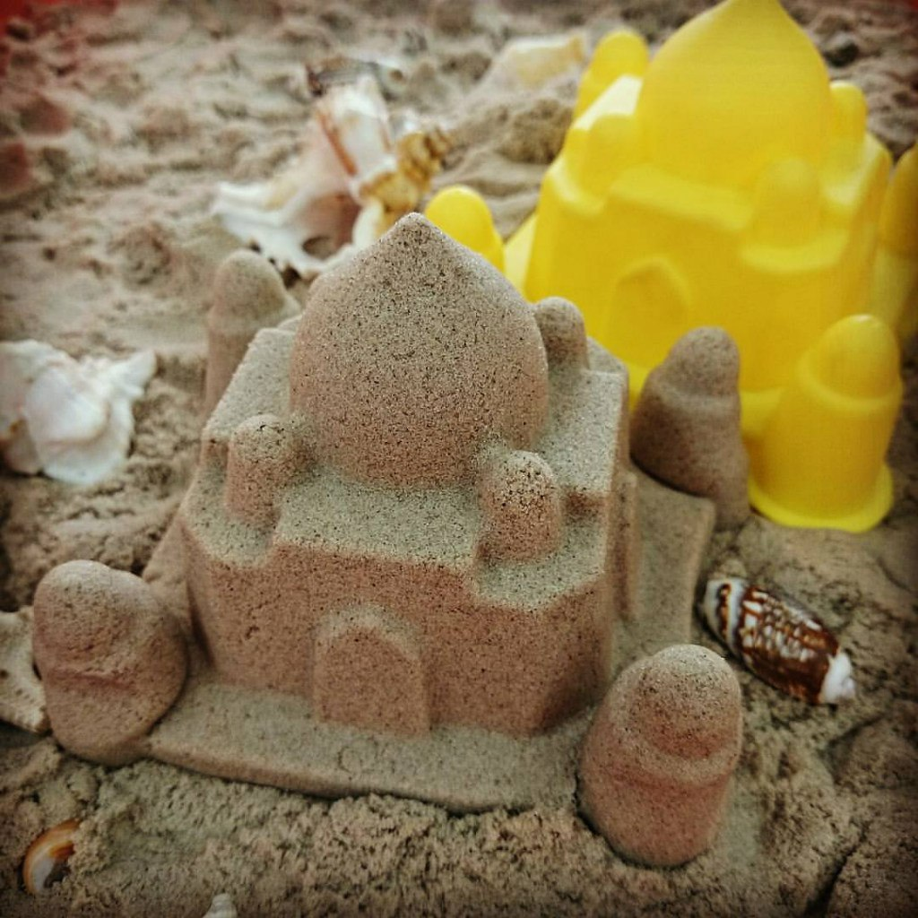

Slide 12
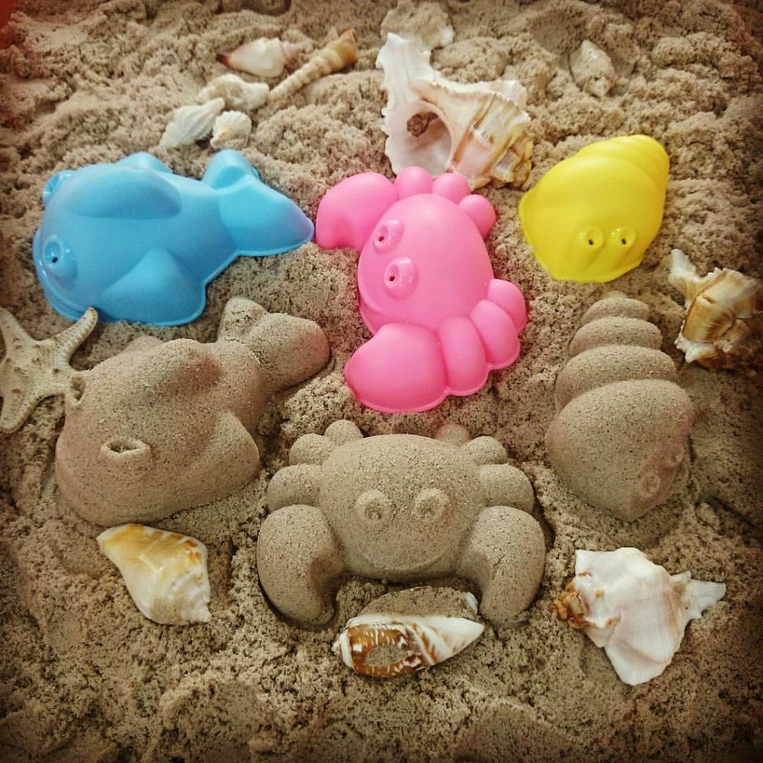

Slide 13
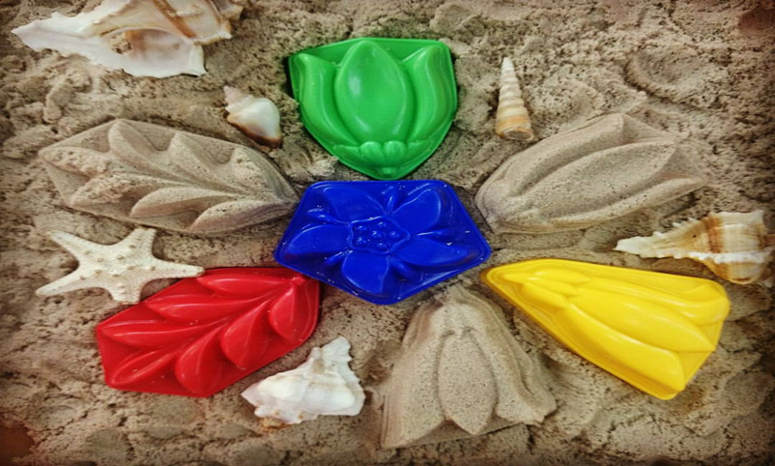

Slide 14
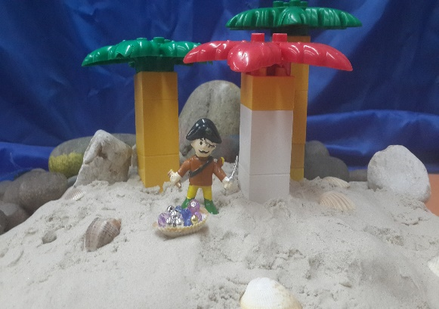
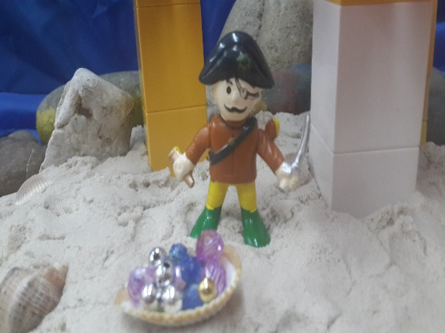
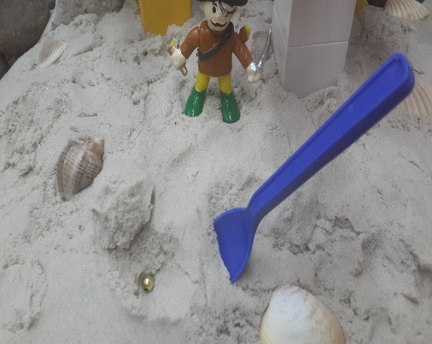
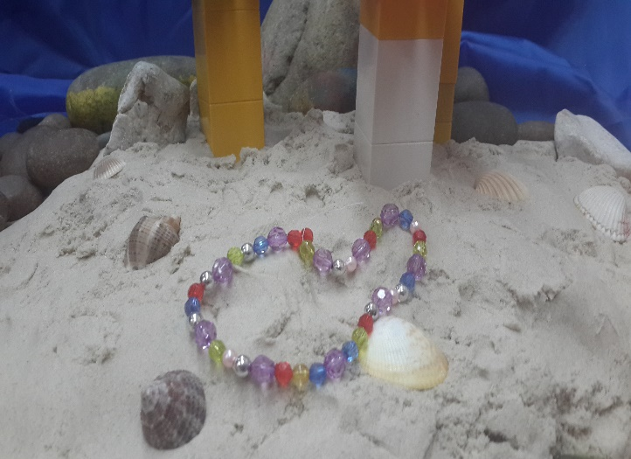
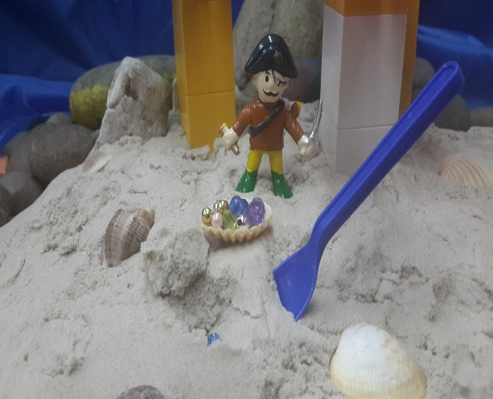

Slide 15
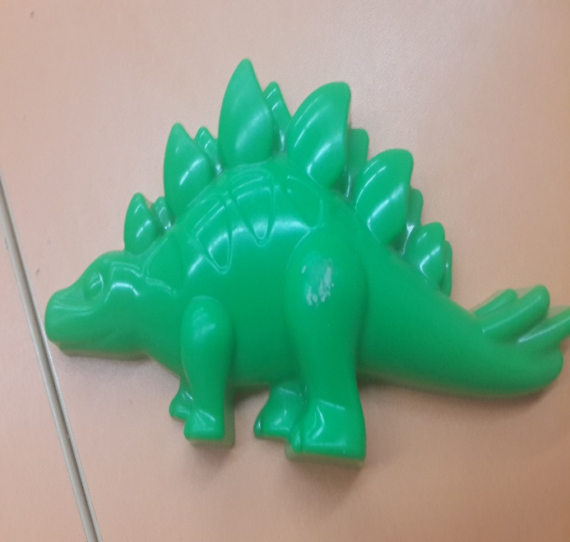
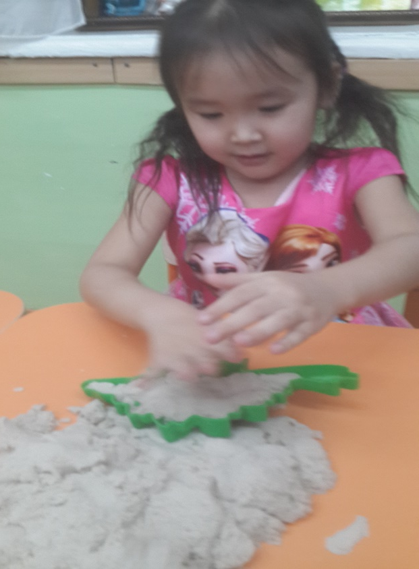
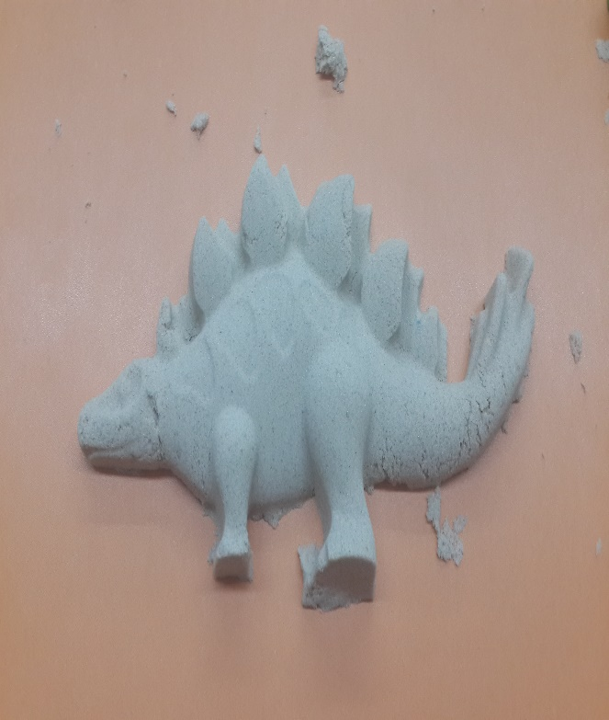

Slide 16
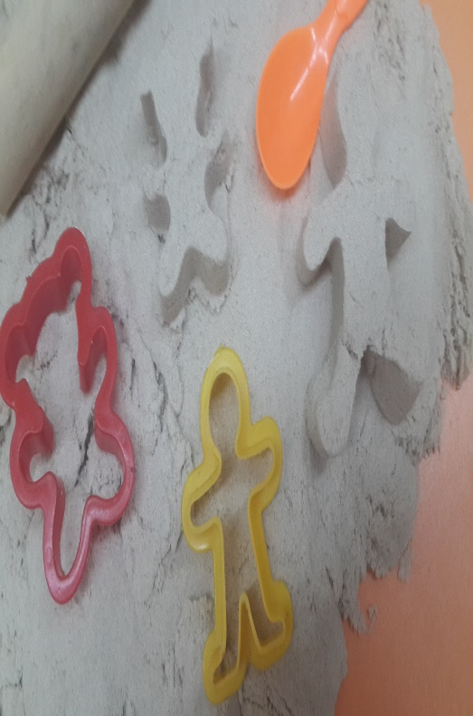
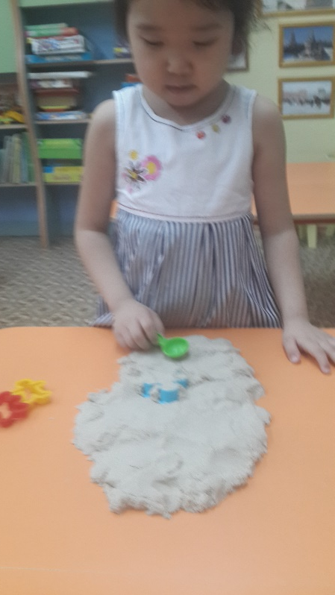
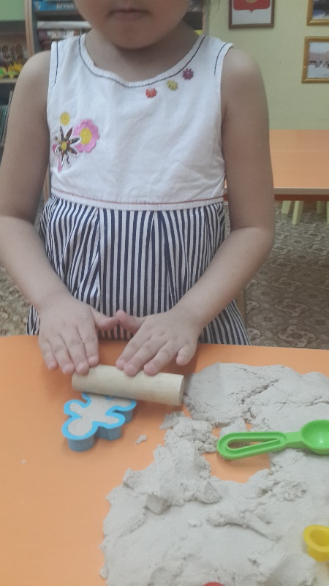
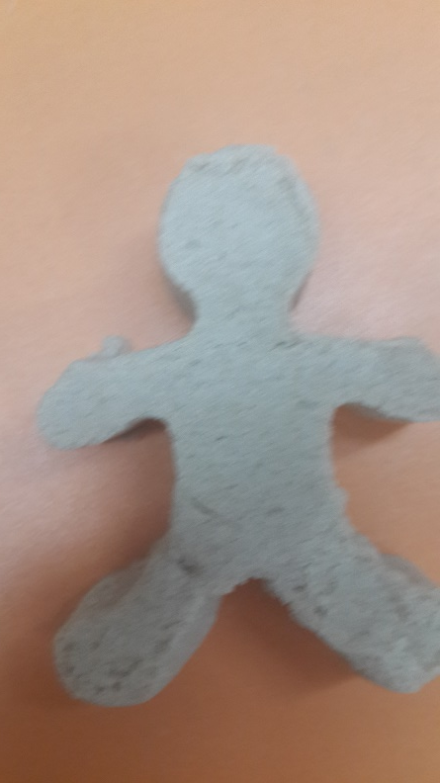

Slide 17
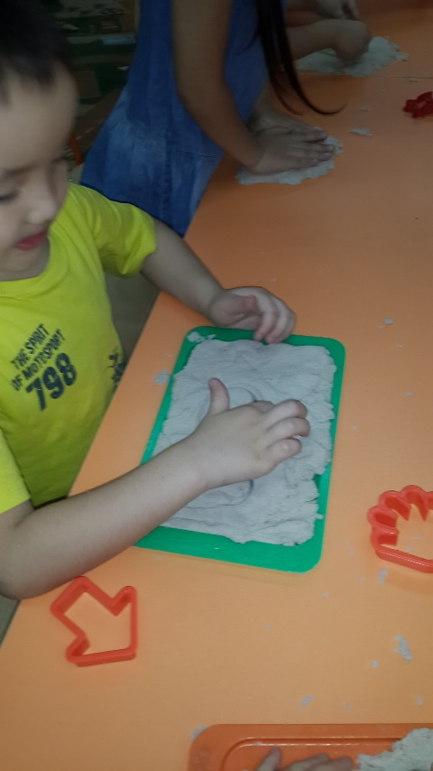
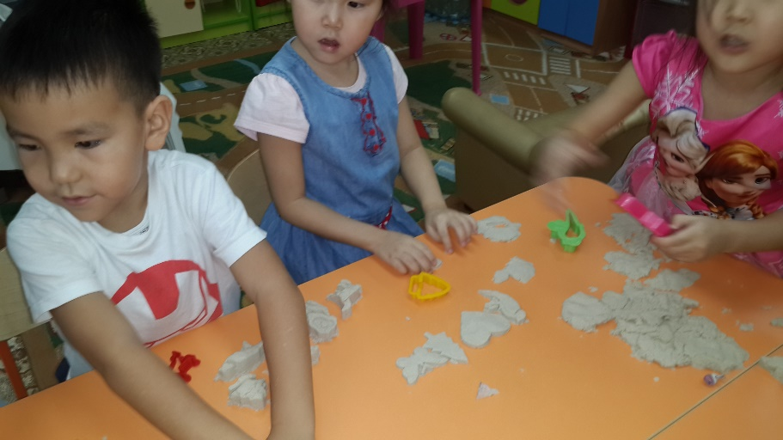
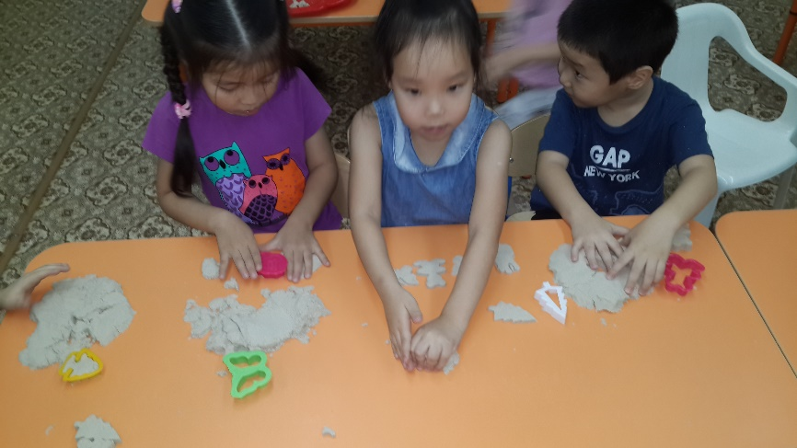

Slide 18
